Slide 1

Accidentes Ambientales
Ricardo Rodrigues Serpa

Slide 2
ACCIDENTE AMBIENTAL
EVENTO INESPERADO E INDESEABLE QUE AFECTA, DIRECTA O INDIRECTAMENTE, LA SALUD Y LA SEGURIDAD DE LA POBLACIÓN O CAUSA IMPACTOS AGUDOS AL MEDIO AMBIENTE.

Slide 3
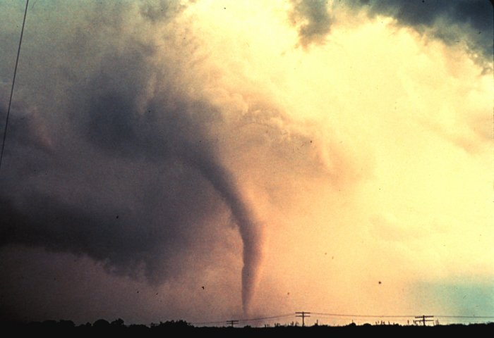
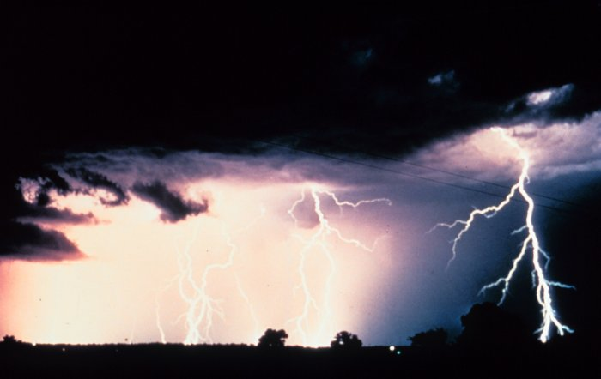
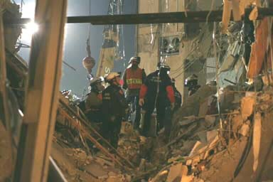
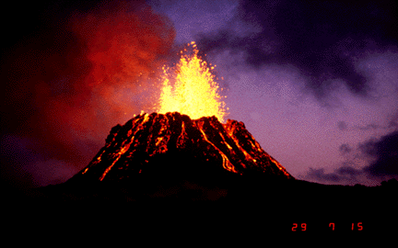
Accidentes Naturales

Slide 4
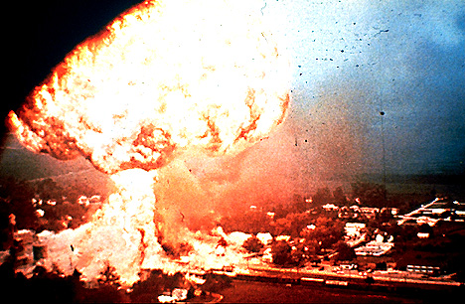
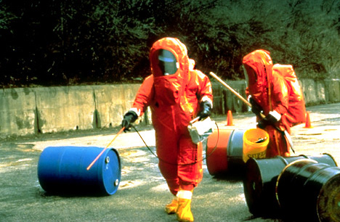
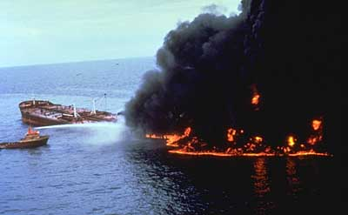
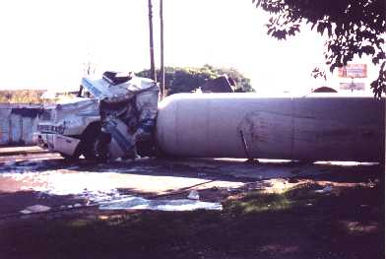
ACCIDENTES TECNOLÓGICOS

Slide 5
ACCIDENTE QUÍMICO
ACONTECIMIENTO O SITUACIÓN PELIGROSA QUE RESULTA DE LA LIBERACIÓN DE UNA SUSTANCIA O SUSTANCIAS PELIGROSAS O INSALUBRES PARA LA SALUD HUMANA Y/O NOCIVAS PARA EL MEDIO AMBIENTE, A CORTO O LARGO PLAZO.

Slide 6
ACIDENTES AMBIENTALES
CONSECUENCIAS
PÉRDIDA DE VIDAS HUMANAS;
IMPACTOS AMBIENTALES;
DAÑOS A LA SALUD HUMANA;
PERJUICIOS ECONÓMICOS;
EFECTOS PSICOLÓGICOS EN LA POBLACIÓN;
COMPROMISO DE LA IMAGEN DE LA INDUSTRIA Y DEL GOBIERNO.

Slide 7
ACIDENTES MAYORES CON SUSTANCIAS QUÍMICAS
16/4/47; CIUDAD DE TEXAS, EUA; BARCO; EXPLOSIÓN; 552 MUERTES Y 3000 HERIDOS.
4/1/66, FEYZIN, FRANCIA; ALMACENAJE; EXPLOSIÓN; 18 MUERTES Y 81 HERIDOS.
21/9/72; RIO DE JANEIRO, BRASIL; EXPLOSIÓN/FUEGO; 37 MUERTES Y 53 HERIDOS.

Slide 8
ACIDENTES MAYORES CON SUSTANCIAS QUÍMICAS
1/6/74; FLIXBOROUGH, UK; INDUSTRIA; EXPLOSIÓN/FUEGO; 28 MUERTES Y 104 HERIDOS.
10/7/76; SEVESO, ITÁLIA; INDUSTRIA; LIBERACIÓN TÓXICA; CONTAMINACIÓN DE LA REGIÓN.
9/1/78; SÃO SEBASTIÃO, BRASIL; BARCO; DERRAME DE 6000 TON DE CRUDO.

Slide 9
ACIDENTES MAYORES CON SUSTANCIAS QUÍMICAS
11/7/78; SAN CARLOS, ESPAÑA; CAMIÓN; EXPLOSIÓN; 216 MUERTES Y 200 HERIDOS;
25/2/84; CUBATÃO, BRASIL; DUCTO; FUEGO; 93 MUERTES Y 500 EVACUADOS;
19/11/84; CIUDAD DE MÉXICO; ALMACENAJE; EXPLOSIÓN/FUEGO; 650 MUERTES Y 6400 HERIDOS;
3/12/84; BHOPAL, INDIA; INDUSTRIA; EMISIÓN TÓXICA; 4000 MUERTES Y 200000 INTOXICADOS;
24/3/89; ALASKA, EUA; BARCO; DERRAME DE 40000 TON. DE CRUDO; 100000 PÁJAROS MUERTOS.

Slide 10
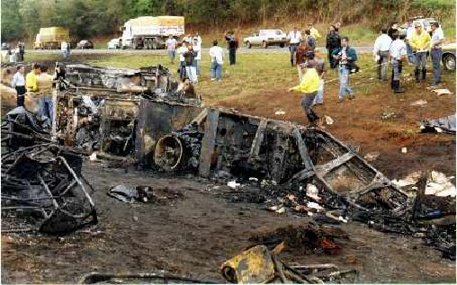
Rodovia Anhanguera, km 179 - Araras - 8/9/98

Slide 11
Accidentes Ambientales
Gerenciamiento
PREVENCIÓN
INTERVENCIÓN
IDENFICACIÓN DE PELIGROS
EVALUACIÓN DEL ACCIDENTE
EVALUACIÓN DE RIESGOS
COMUNICACIÓN
REDUCCIÓN DE RIESGOS
MOVILIZACIÓN
PLAN DE EMERGENCIA
RESPUESTA
ENTRENAMIENTO
RECUPERACIÓN

Slide 12
GERENCIAMIENTO DE LOS RIESGOS
ACCIDENTE
REDUCCIÓN DE LAS
FRECUENCIAS
REDUCCIÓN DE LAS
CONSECUENCIAS
PREVENCIÓN
PROTECCIÓN
GERENCIAMIENTO
DE LOS RIESGOS

Slide 13
ACCIDENTES AMBIENTALES
INFRAESTRUCTURA
RECURSOS HUMANOS:
- PERITOS;
- ENTRENAMIENTO.
RECURSOS MATERIALES:
- COMUNICACIÓN;
- EQUIPOS DE PROTECCIÓN;
- EQUIPOS DE COMBATE A LIBERACIONES.
MANTENIMIENTO DEL SISTEMA.

Slide 14
GERENCIAMIENTO DE ACCIDENTES AMBIENTALES
Comunidad
INDUSTRIA
Medio Ambiente
Defensa
Civil
Policía
Salud
Bomberos

